Slide 1
SÁMOVA ŘÍŠE

Slide 2
SÁMOVA ŘÍŠE
Označení pro kmenový svaz Slovanů na našem území v 7. století
Historicky první stát Slovanů v Evropě
Píše se o ní pouze ve Fredegarově kronice
Hlavní místo říše nejisté – nejpravděpodobněji to byla Nitra nebo Děvín

Slide 3
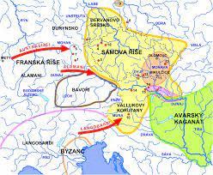
SÁMOVA ŘÍŠE

Slide 4
SÁMO
Francký kupec
Sjednotitel slovanských kmenů
Vyznamenal se v boji s Avary

Slide 5
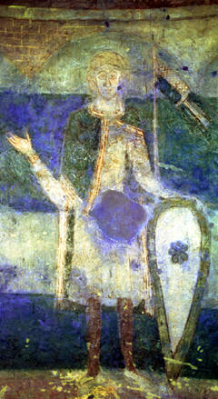
SÁMO

Slide 6
SÁMOVA ŘÍŠE
631 – bitva u Wogatisbergu – Sámo porazil franckého krále Dagoberta I.
=> Slované pořádali nájezdy na francké území
Po Sámově smrti se říše rozpadla 11.11. 1.PSB

Slide 7
ZDROJE
1 - http://www.moraviamagna.cz/mapky/m_samo.htm
2 - https://cs.wikipedia.org/wiki/S%C3%A1mova_%C5%99%C3%AD%C5%A1e
3 -

